Slide 1

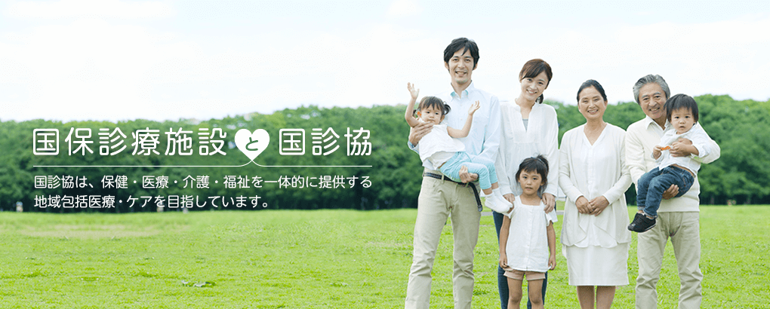

運動について
新しい生活の中で近隣住民による
訪問型介護予防等を推進する事業
Notes:
ここでは運動について解説いたします。
運動とは「からだを動かすこと」ですが、最近では日常生活での活動（生活活動）とスポーツなどの運動を合わせて身体活動と呼ばれています。そもそも人間は動物であり、他の動物と同じように「動く仕組み」がからだの中に備わっています。
一方で便利な世の中になるにつれ、運動する機会が激減しました。多くの人が運動不足を感じており、運動したほうが良いということは理解をしていても様々な理由により習慣化するのは難しいのが現状です。

Slide 2

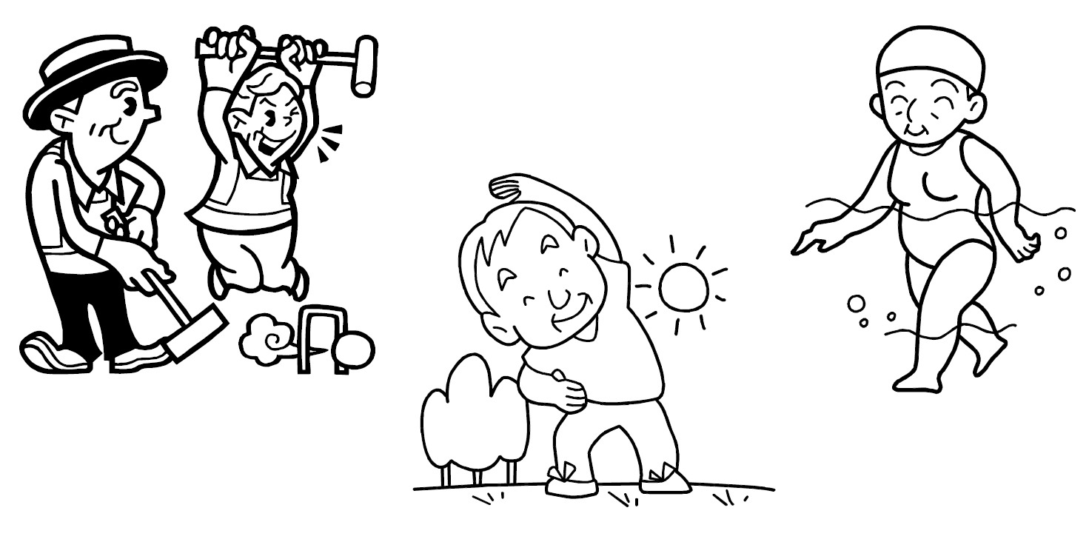

運動の効果
運動について
運動を行うことで、気分転換やストレスの発散となり、精神的な安定を促すこともできます。ストレッチングや筋力トレーニングは腰痛や膝痛などの痛みの軽減や姿勢の悪化予防にも期待でき、心肺機能を高める運動によって風邪などの感染症にかかるリスクも低くすることが可能です。
Notes:
しかし、運動を行う事で、気分転換やストレスの発散が期待され、精神的な安定を促す効果があります。また、ストレッチングや筋力トレーニングは腰痛や膝通などの痛みの軽減や姿勢の悪化予防も期待でき、心肺機能を高める運動によって風邪などの感染症にかかるリスクも低くすることが可能です。

Slide 3
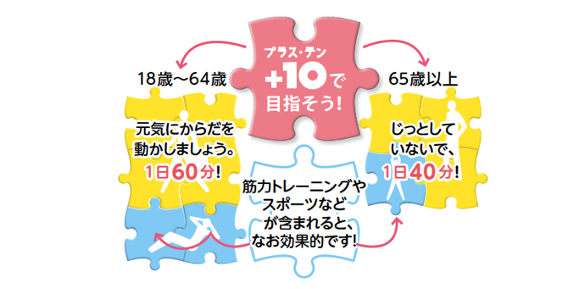
プラス１０分で健康寿命の延伸
運動について
厚生労働省の健康日本21の健康づくりのための身体活動指針（アクティブガイド)では、日々の生活の中で、今よりもプラス10分の運動で健康寿命を延ばせるといわれています。
厚生労働省
Notes:
厚生労働省の健康日本21の健康づくりのための身体活動指針 アクティブガイド では、日々の生活の中で、いまよりプラス10分の運動で健康寿命を延ばす効果があるといわれています。
なお運動の頻度、時間としては、65歳以上では1日40分以上、筋力トレーニングやスポーツなどの運動を含めた身体活動を行うことが目標とされています

Slide 4
毎日コツコツやりましょう
運動について
散歩や外出などで外に歩いて出掛けること
乗り物を使わずに積極的に歩くこと
エレベーターやエスカレータの使用を控えて階段の上り下りを行うこと
車よりは自転車をこぐ、自転車よりは歩くこと
掃除や洗濯などの家事で意識して身体を動かすこと
ストレッチや筋力トレーニング、運動施設でのトレーニングを行うこと
Notes:
日々の生活の中で意識していただくと身体活動量がアップする項目をご紹介します。
まず、散歩や外出などで外に歩いて出掛けること、乗り物を使わずに積極的に歩くこと 、エレベーターやエスカレータの使用を控えて階段の上り下りを行うこと、車よりは自転車をこぐ、自転車よりは歩くこと 、掃除や洗濯などの家事で意識して身体を動かすこと 、ストレッチや筋力トレーニング、運動施設でのトレーニングを行うこと、を意識して行ってみましょう。また楽しく毎日続けられる範囲でコツコツ行う事が大切です。

Slide 5
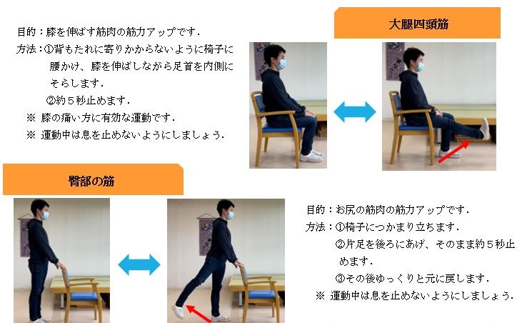
筋力アップ体操の紹介
運動について
Notes:
最近では、様々なご当地体操が開発され各地域での取り組みも進んでいます。今回は、ご家庭でできる標準的な筋力アップ体操のご紹介をします。

Slide 6
筋力アップ体操の効果
運動について
Notes:
まず筋力アップの効果ですが、きんりょくやバランス能力が低下してくるとふらふらして転びやすくなります。しかし、筋力アップ体操をすることで、筋力が増し歩きにくい状態が改善されやすくなるのでお勧めです。

Slide 7
筋力アップ体操のコツ
運動について
筋力アップ体操と並行してストレッチをしましょう。
週2~3回でもよいです。長く続けることが効果的
力を入れる時は息を吐きましょう。
1
2
3
Notes:
また筋力アップ体操には３つのコツがあります。
一つ目は、筋力アップ体操と並行してストレッチをすることでより効果的です。
二つ目は長く続けることが大切です。週に２から3回でもよいので長く続けていきましょう。
三つめは、力を入れる際に息を吐くようにしましょう。息を止めていきむと血圧が上がり体の負担が増してしまいます。

Slide 8
筋力アップ体操の実際
運動について
実際にやってみましょう
Notes:
それでは、実際にやってみましょう。
動画

